Slide 1
JAVA程序设计
课程组成
1. 理论课（48学时）+ 实验课（16学时）
2. 后续课程：JSP、J2EE（大二开设）
教学方式
1. 理论课：多媒体教学，每周4-6学时
2. 实验课：分成二个小组每组约30人进行实验，每周2学时
-<number>-
Xing yixing

Slide 2
实验五 内容及要求
1、请看附件实验报告五
2、JDK本身有许多例题，有兴趣的同学在今后的学习中可以在
jdk-8u40-windows-i586-demos文件夹中去看看有关的例题。
-<number>-
Xing yixing

Slide 3
数组（P207）
数组
数组是一种简单的复合数据类型（引用数据类 型），是相同数据类型数据的组合，用来实现对这些 相同数据类型的数据进行统一管理。
一维数组
多维数组
-<number>-
Xing yixing

Slide 4
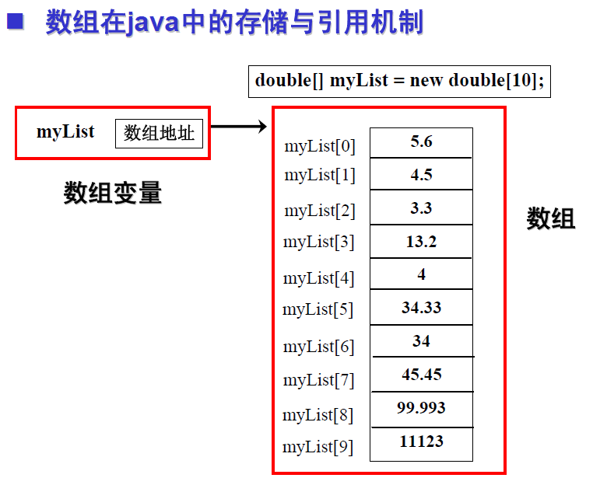
-<number>-
Xing yixing

Slide 5
数组基本知识(p207)
7.2.1一维数组变量的声明
一维数组变量的声明方式为：
方式 1：<数据类型>[] <数组名称>;
方式 2：<数据类型> <数组名称>[];
其中 : <数据类型>可以为 Java中任意的数据类型，包括基本数据类型和复合数据类型，数组名称arrayName应为一个合法的标识符，[ ]表明该变量是一个数组类型变量。
例如：
int intArray[ ]；
声明了一个 int型数组变量，表示其要引用的数组的数组元素均是int型。
-<number>-
Xing yixing

Slide 6
数组基本知识
例如：Date dateArray[ ] ；
声明了一个复合数据类型Date的数组。
注意：1>与基本数据类型变量用来存储相应类型数据不同，数组变量并不是用来存储数组的，而是用来存储其引用的数组在内存中的地址，数组在内存的有相应的空间来存储。
2>数组的声明只是说明这个数组变量所要引用的数组元素的数据类型，并没有指明其具体要引用哪一个数组。只有指明了数组变量所引用的数组，才能通过数组变量访问数组中的元素。
-<number>-
Xing yixing

Slide 7
数组基本知识(p208)
7.2.2一维数组的创建
使用运算符new为数组分配空间，其语法格式如下：
数组变量=new datatype [arraySize];
注：这条语句做了两件事:(1)使用new datatype [arraySize]; 创建了一个数组，在内存中开辟了相应空间;
(2)把数组在内存中的地址赋值给数组变量，实现数组变量对数组的引用。
可以将数组变量的声明、数组的创建、将数组的地址赋值给数组变量合并在一条语句中一次完成：
datatype [] 数组变量= new datatype[arraySize];
或：datatype 数组变量[] = new datatype[arraySize];
-<number>-
Xing yixing

Slide 8
数组基本知识
一维数组下标变量
一维数组中的元素可通过数组名[下标]访问，数组名[下标]称为下标变量，下标可以是整型常数或表达式，下标是0序的，即从0开始，一直到“数组长度-1”。
例：int [] list=new list[10];数组list的下标取值范围为0到9，不包括10，这一点务请注意:下标变量list[8]为数组中第9个元素，下标变量list[9]为数组中最后一个元素。不存在list[10]这个下标变量。
Java对数组元素要进行越界检查以保证安全性，对于每个数组都有一个属性length指明它的长度。
-<number>-
Xing yixing

Slide 9
数组基本知识
7.2.5一维数组的初始化
数组的初始化：给数组的每个下标变量赋初值称为数组的初始化。 例：int [] list=new list[10];
for(int i=0;i<=list.length;i++){
list [i]=8; //给每个数组下标变量赋初值8
}
􀀩如果一个数组存储的元素不是特别多的话，可以将数组变量的声明、创建、将数组地址赋给数组变量、数组的初始化写在一条语句中一次完成，如上例可写成：
int [] list={8,8,8,8,8,8,8,8,8,8};
注意：必须将数组变量的声明、数组元素初始化、数组变量对数组的引用合在一个语句中，不能分开写。
-<number>-
Xing yixing

Slide 10
数组基本知识
使用for循环处理数组元素
对于数组元素的处理，一般采用for循环，主要原因有：
1> 数组的大小在创建时已经指定，因而循环次数已知;
2> 数组中各元素的数据类型均相同，便于循环处理。
-<number>-
Xing yixing

Slide 11
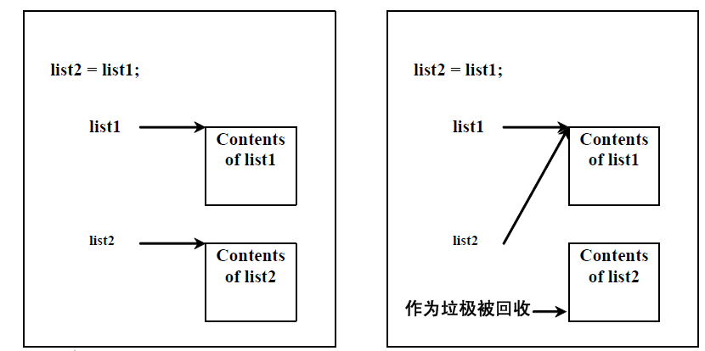
数组的复制(p217)
数组的复制
不能用“数组变量=数组变量”这种方式完成数组的复制，这种方法实际上是将两个数组变量指向了同一个内存地址，并没有完成数组的复制。
赋值前
赋值后
-<number>-
@Xing yixing

Slide 12
数组的复制(p217)
数组的复制
数组复制的三种方法
1> 使用循环语句将被复制数组的各数组元素的内容复制到目的数组中。
例：int[] sourceArray= {2, 3, 1, 5, 10};
int[] targetArray= new int[sourceArray.length];
for (inti = 0; i < sourceArray.length; i++)
targetArray[i] = sourceArray[i];
2> 使用System.arraycopy方法将源数组复制到目的数组中。例：int[] aa=new int[12]; int[] bb=new int[14];
for(int i=0;i<aa.length;i++){aa[i]=i;}
System.arraycopy(aa,2,bb,0,10);
for(int element:bb){System.out.println(element);}
3> 使用clone方法，第13章讲授。
将aa中的aa[2]至a[11]复制到bb[0]到b[9]中
-<number>-
@Xing yixing

Slide 13
给方法传递数组参数(p218)
给方法传递数组参数
在定义方法时，数组也可用作形参
最常用的例子便是main(String[] args){ })
对于参数列表中定义有数组类型的形参的方法，调用时只需传入相应类型的数组变量即可。
Java使用值传递的方式将实参传递给方法。传递基本数据类型与数组有很大的不同。
详参P219 程序清单7-3
思考：这个结果与我们在第6章讲的“无论形参如何变化，实参的值不变”矛盾了么？？？
1。对于基本数据类型的参数，传递的是实参的值。
2、对于数组参数类型，参数值是数组的引用，给方法传递的是引用
-<number>-
@Xing yixing

Slide 14
7.7 从方法中返回数组(p221)
数组作为返回值从方法中返回
例：
public static int []reverse(int[] list) {
int[] result = new int[list.length];
for (int i = 0, j = result.length -1; i < list.length; i++, j--)
{result[j] = list[i];
}
int[] list1 = new int[]{1, 2, 3, 4, 5, 6};
int[] list2 = reverse(list1);//调用reverse方法返回int型数组
-<number>-
@Xing yixing

Slide 15
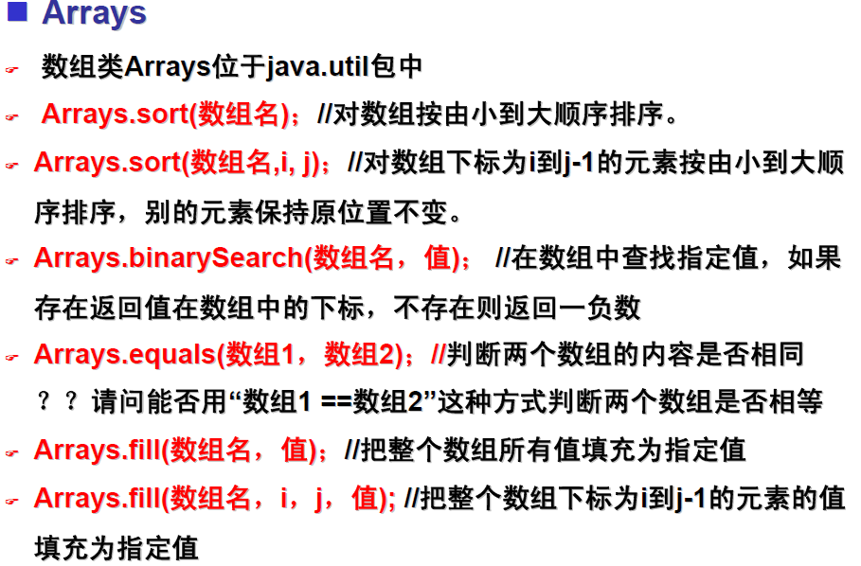
数组类Arrays (p230)
-<number>-
@Xing yixing

Slide 16
多维数组（p242~257)
多维数组
Java语言中，多维数组都被看作数组的数组。比如二维数组是一个特殊的一维数组，其每一个元素又是一个一维数组。我们主要以二维数组为例来说明，高维数组与此类似。
二维数组变量的声明
二维数组变量的声明方式：
方式1：<数据类型>[][] <数组名称>;
方式2：<数据类型> <数组名称>[][];
例如：int intArray [ ][ ]；与一维数组一样，这时仅对数组进行了定义，数组元素尚未分配内存空间，同样要使用运算符new来分配内存，然后才可以访问每个元素。
-<number>-
@Xing yixing

Slide 17
二维数组(p243)
二维数组的创建
二维数组的创建有两种方式：
a.直接为每一维分配空间
dataType [ ][ ] arrayName=new dataType[arraylength1][arraylength2]
例如：int inta[ ][ ]=new int[2][3]；
行标
列标
-<number>-
@Xing yixing

Slide 18
二维数组
b. 从最高维开始分别为每一维分配空间（必须从最高维开始,对于多维数组至少要给出最高维或前n维的大小）例如：
String s[ ][ ]=new String[2][ ];
s[0]=new String[2];
s[1]=new String[3];
s[0][0]=new String(“Good”);
s[0][1]=new String(“Luck”);
s[1][0]=new String(“to”);
s[1][1]=new String(“you”);
s[1][2]=new String(“!”);
-<number>-
@Xing yixing

Slide 19
二维数组
二维数组的声明、创建与初始化
如同一维数组一样，二维数组也可以将数组变量的声明、数组的创建、数组的初始化、数组地址赋值给数组变量写到同一条语句中。
例如：
int[][] intArray={{1,2},{2,3},{3,4}};
不必指出数组每一维的大小，系统会根据初始化时给出的初始值的个数自动算出数组每一维的大小。
-<number>-
@Xing yixing

Slide 20
二维数组
二维数组的引用
对二维数组中每个元素，引用方式为：arrayName[index1][index2]其中：index1和index2为数组行下标、列下标，为非负整型常数或表达式，都是00序的。
二维数组的长度
-<number>-
@Xing yixing

Slide 21


